Slide 1
Skolyoz

Slide 2
Sağlıklı bir vertebral kolonda vertebralar, koronal ve transvers düzlemlerde nötral pozisyonda yer alırlar
Koronal planda aynı çizgi üzerinde dizilmesi gereken vertebral kolonun herhangi bir nedenle bu diziliminin bozulmasına ve bir eğriliğin ortaya çıkmasına skolyoz adı verilir

Slide 5
Skolyoz bir hastalık değil, bir bulgudur ve pek çok hastalığın ortak bulgusu olarak karşımıza çıkabilir
Skolyoza çoğu hastada vertebralardaki rotasyonel bir deformite de eşlik eder ve bu durum kendisini kaburga kamburluğu (rib hump), skapular belirginlik ve belde düzleşme olarak belli eder

Slide 6
Pelvik asimetri ve Kaburga kamburluğu

Slide 7
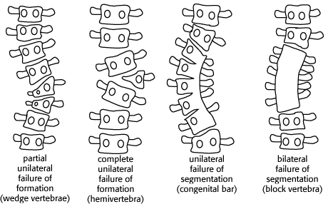
Kama
vertebra
Hemivertebra
Konjenital
bar
Blok
vertebra

Slide 8
Skolyoz eğriliğin yer aldığı anatomik bölgeye ve konveksitenin bulunduğu yöne göre adlandırılır
Apeksi
C1-6 arasında olan eğriliklere servikal
C7-T1 arasında olanlara servikotorasik
T2-11 arasında olanlara torakal
T12-L1 arasında olanlara torakolomber
L2-4 arasında olanlara lomber
L5 ve aşağısında olanlara lumbosakral eğrilik adı verilir

Slide 9
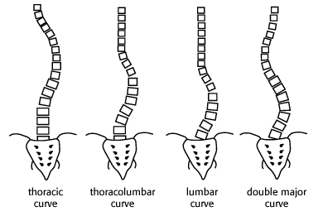

Slide 10
Nadir de olsa çocukluk çağında çabuk yorulma ve bel ağrısından şikayetle başvurabilirler
Şiddetli vakalarda kostaların iliak kanat üstüne yaptığı basınç nedeni ile belde ağrı olabilir
Solunum kapasitesindeki azalma nefes darlığına yol açabilir
Karın içindeki sıkışma kendisini gastrointestinal şikayetlerle gösterebilir
Hafif vakalarda ise semptomlar orta yaşlara kadar ortaya çıkmaz

Slide 11
Vakaların çoğunda rotasyon, konveksitenin olduğu yöndedir
Toraksta asimetri oluşur
Konveksite tarafındaki omuz yukarı ve öne kayar
Genel vücut yapısı, omuz yüksekliği asimetrisi, belin iki tarafındaki kıvrımların eşit olup olmadığı ya da kalçada asimetri varlığı değerlendirilmelidir
Bacak uzunluk farkları, pelvik obliklik yapısal olmayan skolyozu gösterebilir ve kısa olan bacağın altına destekle fark giderilerek skolyoz ortadan kaldırılabilir

Slide 12
TANI
Şüphelenilen olgularda ya da okul taramalarında Adam’s testi de denilen öne eğilme testi uygulanır
Hasta tamamen çıplak olmalı ve ayakta durmalıdır
Hastadan ayaklar bitişik ve diz ekstansiyondayken öne eğilmesi istenir
Kollar serbest aşağıya sallanmalı ve avuç içleri birbirine bakmalıdır

Slide 13
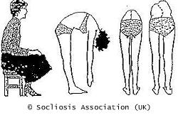
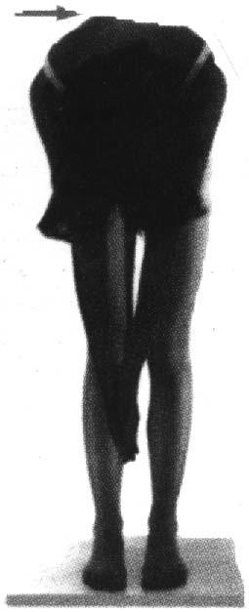
Adam’s Testi

Slide 14
Bir şakül C7’nin spinöz çıkıntısından aşağıya sarkıtılır
Normal kişilerde şakül sakrumun ortasından geçmelidir
Herhangi bir sapma denge bozukluğunun belirtisidir

Slide 15
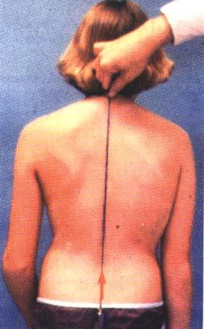
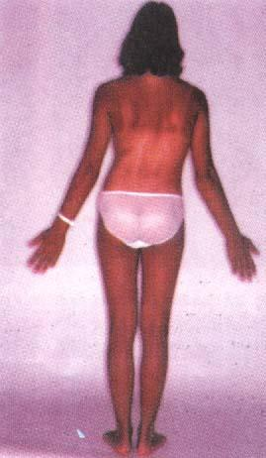
Normal
Skolyoz

Slide 16
Eğriliğin derecesi Cobb metodu ile ölçülür
Bu metotta üst ve alt uç vertebralar tespit edilir
Bunlar konkavite yönünde en fazla eğim gösteren vertebralardır
Daha sonra üstteki vertebranın üst, alttaki vertebranın alt kenarına paralel birer doğru çizgi çekilir
Bu doğrulara çekilen dikey çizgilerin birbirini kestiği noktada üstte kalan açı skolyoz (Cobb) açısını verir

Slide 17
Adolesan idiopatik skolyoz olgularının %3’ü kendiliğinden gerilemektedir
Yapısal skolyozun büyük kısmında 15-17 yaşlarında vertebra büyümesi durduğunda eğimin artması da durur
Daha ileri yaşlarda omurgadaki dejeneratif değişikliklerin başlamasıyla eğim tekrar artabilir

Slide 18
TEDAVİ
Tedavide ana hedef eğimin erken farkedilmesi, progresyon olasılığının tahmini, düzeltilmesi, oluşabilecek komplikasyonların önlenmesi ve bunun devamının sağlanmasıdır
Bu dönem çoğunlukla okul çağı öncesine dayanmaktadır (okul taramaları)
Prognostik faktörler göz önünde bulundurularak skolyoz tedavisi her hasta için özel olarak tasarlanmalıdır

Slide 19
Skolyoza yol açabilecek nedenler varsa tedavi edilmelidir
Her iki bacak uzunluk farkı varsa düzeltilmelidir
Tek taraflı işitme ya da görme bozukluğu etyolojide rol oynayabilir ve tedavi edilmelidir
Poliomiyelit ya da diğer nörolojik hastalığı olan çocuklar paralitik skolyoz gelişimi riski bulunduğundan birkaç yıl boyunca düzenli periyotlarla izlenmelidir
Uygun posturun sağlanması için egzersiz önerilebilir
Eğimde artış farkedildiğinde daha sık kontrollere çağrılmalıdır

Slide 20
Skolyoz tedavisi iki başlık altında toplanır
1) Konservatif yöntemler
2) Cerrahi yöntemler

Slide 21
Konservatif Yöntemler
20 derecenin altında eğriliği olan hastalar genellikle konservatif yöntemlerle tedavi edilir
Nöromüsküler skolyoz ve ilerleme riski yüksek olan hastalar hariç 10 derecenin altındaki eğriliklerde çoğu kez gözlem yeterlidir
Bu çocuklar 6-12 aylık aralıklarla takip edilirler

Slide 22
Konservatif yöntemler
1) Yatak istirahati
2) Egzersiz
3) Traksiyon
4) Alçı ya da breys kullanılması
5) Elektrik stimülasyon

Slide 23
Yatak istirahati ve traksiyon deformiteyi azaltır, ayrıca traksiyon pasif germe sağlar
Ancak düzelmenin devamında etkisizdir
Egzersiz eğimin esnekliğinin sağlanması için oldukça önemlidir, ancak eğimi azaltmaz ya da progresyonu yavaşlatmaz
Bunun yanında postürü düzeltmek, kas dengesizliğini düzeltmek ve solunumu düzeltmek gibi yararları vardır

Slide 24
Postur egzersizlerinin en önemlisi pelvik tilt egzersizleridir
Lomber ve servikal lordoz azaltılarak omurga uzatma amaçlanır
Bu amaçla tüm vücudu duvara dayamak, boyunu duvara doğru itmek, baş üzerine ağırlık yerleştirmek ve yukarı doğru itmek postürü iyileştirir

Slide 25
Sırtüstü yatarken yapılan pelvik tilt egzersizleri

Slide 26
Ayakta yapılan pelvik tilt egzersizleri

Slide 27
Fleksibilite egzersizleri yavaş ve devamlı olarak yapılmalıdır
Esnekliğin artırılmasına yönelik germe egzersizleri yapılır
Lomber ve torakal bölgenin ekstansör kaslarına yönelik egzersizler uygulanmalıdır
Denge sorununa yönelik kedi-deve egzersizleri yapılır
Hasta emekleme konumunda karın kaslarını kasarak torakal kifozu artırır ve tekrar ilk konumuna geri döner

Slide 28
İzometrik abdominal egzersiz

Slide 29
Simetrik ekstansiyon egzersizi (skapula ve omuzları daha uygun pozisyonda tutar)

Slide 30
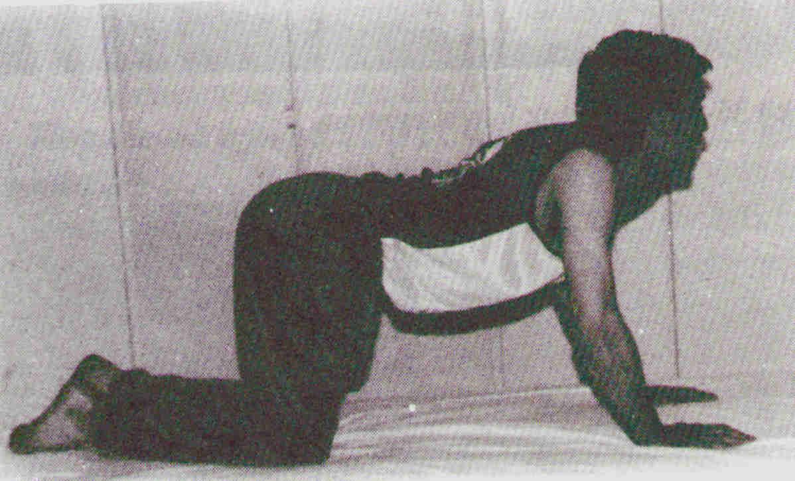
Kedi deve egzersizleri (esnekliği artırır)

Slide 31
Emekleme egzersizi (spinal kanalı gerer)

Slide 32
Skolyoz hastalarında spinal mekanikteki dengesizliğe bağlı olarak halsizlik sıktır
Semptomları azaltmak için asimetrik lateral egzersizler yararlıdır
Solunum kaslarının kuvvetlendirilmesi için göğüs kafesi dirençli egzersizleri uygulanır

Slide 33
Asimetrik lateral egzersiz (halsizliği azaltır)

Slide 34
Dirençli solunum egzersizi (solunum kaslarını güçlendirir)

Slide 35
Alçılama ve breys:
Breyslemenin diğer tüm tedavilerden daha etkili sonuçlar verdiği bildirilmiştir
Breysleme eğimin ilerlemesini durdurabilir ancak eğim düzelmez
Genel olarak korse endikasyonu: 20-40° arası skolyozdur
İskelet gelişimi henüz tamamlanmamış ve progresyon gösteren her olgu korse tedavisi açısından değerlendirilmelidir.
İskelet maturasyonu tamamlanmamış çocuklarda breysleme endikasyonları
30 dereceden büyük, 45 dereceden küçük eğimler
Radyolojik ilerleme gösteren 20 dereceden küçük eğimler

Slide 36
25-40 derecedeki, Risser bulgusu 0,1,2 olan sağ torasik idiopatik skolyozda milwauke korsesi verilir
Eğim 18 dereceden büyük ve gözlem süresi boyunca 18 dereceden fazla ilerleme göstermişse korseleme hemen yapılmalıdır
10-15 derece eğriliği olan küçük bir çocukta her 3 ayda bir grafi çekilerek korseleme geciktirilebilir; 5 derece ve daha fazla ilerlemede korse düşünülmelidir

Slide 37
15-20 dereceden az torasik skolyozda dikkate değer bir kosta açılanması veya rotasyonu varsa korseleme önerilir
20 derecelik eğimlerde rotasyonu olsun olmasın korseleme önerilir
50 derecenin üstündeki eğimlerde hasta diğer tedavileri reddederse ve eğri ilerlemesi önlenemezse önerilir

Slide 38
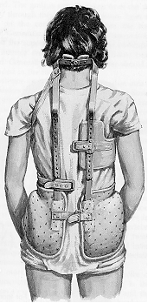
Breyslemede en çok kullanılan Millwaukee breysidir
(CTLSO)
Eğimin tepe noktası T8 ve üzerinde olduğu durumlarda kullanılır

Slide 39
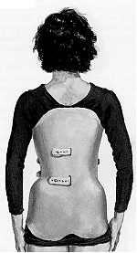
T8 altındaki eğrilerde seçenek Boston breysi (LSO) ve TLSO’dir. Hastalar tarafından daha kolay kabullenilir

Slide 40
TLSO

Slide 41
Millwaukee breysi takılı iken hasta oturabilir ve yürüyebilir
Önerilen egzersizleri yapabilir ya da bazı sporla uğraşabilir
Genellikle büyüme sona erinceye kadar günde 23 saat süreyle takılır
Kalan 1 satte temizlik ve tuvalet amacıyla çıkarılır
Korse giyen hastalar 4-6 aylık aralıklarla izlenir
Tedavi süresince eğriliklerde düzelme görülmesine rağmen bu sonuç kalıcı değildir
Çoğu hastada eğrilik tedavi öncesi durumuna döner

Slide 42
Elektrik stimülasyondan en iyi 25-35 derece ve esnekliği olan ve Risser bulgusu 2’den az olan eğrilerde iyi sonuçlar alınmıştır. 40 derecenin üzerine önerilmez
Stimülatör sadece geceleri takılır
Tedaviye büyüme duruncaya kadar devam edilir
Uygulama sırasında cilt problemlerinin ortaya çıkması ve stimülasyona rağmen progresyonun sürmesi durumlarında tedaviye son verilir

Slide 43
Cerrahi yöntemler
Eğrilik kabul edilemeyecek kadar çok ya da konservatif metotlarla düzeltilemiyorsa cerrahi yöntemler denenmelidir
Genel olarak 40 derecenin üstündeki eğriliklerde cerrahi gündeme gelir
İlk amaç gövde simetrisinin sağlanmasıdır
T1 vertebrayı sakrum üzerinde olacak şekilde santralize etmek ve pelvis ve omuzları yere paralel konumda tutmaktır

Slide 44
İkinci amaç olabildiğince yapısal eğrilikleri gidermek, akciğer fonksiyonlarını düzeltmek ve torasik deformiteyi en aza indirmektir
Günümüzde skolyoz cerrahisinde posterior girişimler tercih edilmektedir
Elde edilen düzelmeyi korumak amacıyla enstrumantasyon sınırları içinde kalan vertebralara füzyon yapmak şarttır
Füzyon bölgesindeki segmentte hareket ortadan kalkar. Bu sayede yerleştirilen implantın kırılması ve elde edilen düzelmenin kaybolması olasılığı ortadan kalkar
Ancak bu durum hastaya bir miktar morbidite yükler
Bu yüzden cerrahi kararı titizlikle verilmeli ve mümkün olan en az sayıda vertebra enstrumantasyon ve füzyon alanı içine dahil edilmelidir

Slide 45
